Slide 1
Организация профилактической работы по предупреждению употребления ПАВ несовершеннолетними
Социальный педагог Белецкая Л.С.

Slide 2
Профилактика (prophylaktikos — предохранительный) — термин, означающий комплекс различного рода мероприятий, направленных на предупреждение какого-либо явления и/или устранение факторов риска.
Позитивная профилактика – это та форма работы, которая позволяет через развитие личности формировать установки на здоровый образ жизни, не "запугивая" детей и подростков.
Основной акцент позитивной профилактики - развитие личностных качеств и социальных навыков подростков, обучение их новым формам поведения, формирование стрессоустойчивости, воспитание личности, способной самостоятельно и ответственно строить свою жизнь.

Slide 3
Основная цель профилактических мероприятий – изменение поведения с рискованного на безопасное, полезное поведение.
Информация в профилактической деятельности должна быть:
-достоверной,
-соответствующей реальности,
-полной,
-доступной,
-помещенной в нужном контексте,
-систематизированной,
-дозированной,
-соответствующей ситуации в обществе,
-направленной на то, чтобы достичь максимальной заинтересованности адресатов.

Slide 4
Задумайтесь…
По данным Государственного научного центра психиатрии и наркологии среди подростков от 14 до 18 лет:
Спиртные напитки употребляют:
88% мальчиков, 93% девочек;
употребляли наркотические и токсические вещества, хотя бы один раз в жизни:
56% мальчиков, 20% девочек.

Slide 5
Психоактивные вещества
Любое химическое вещество (или смесь) естественного или искусственного происхождения, которое влияет на функционирование центральной нервной системы, приводит к изменению психического состояния.

Slide 6
Причины
Социально-экономическое неблагополучие семьи;
Неудовлетворенность жилищными условиями;
Безработность родителей;
Отсутствие в семье единых норм поведения;
Семейные конфликты;
Генетическая предрасположенность
к употреблению алкоголя;
Неудачи в учебе;
Общение с наркозависимыми лицами;
Социальное окружение сверстников;
Косвенная реклама наркотиков в Интернете, рок-музыке, видеофильмах.

Slide 7
Факторы, способствующие приобщению к ПАВ
Подражание старшим и авторитетным сверстникам;
Неустойчивость характера;
Протестные реакции «назло»;
Любопытство;
Подчинение угрозам;
Агрессивность;
Отсутствие интересов.

Slide 8
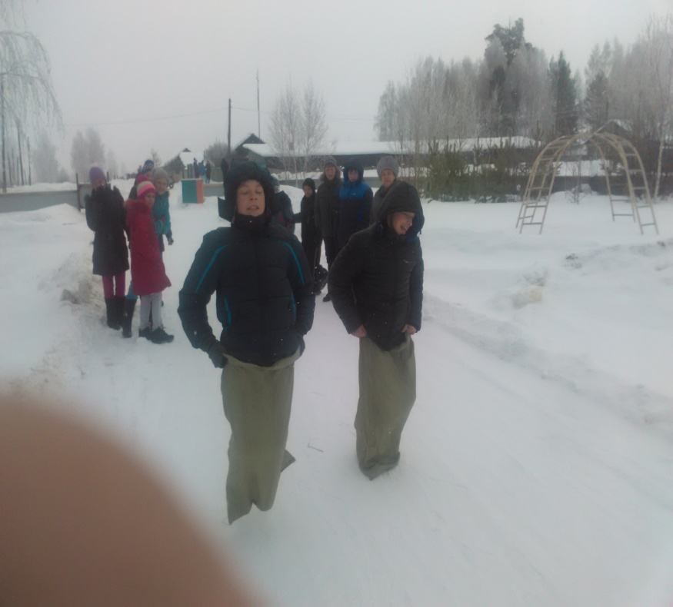
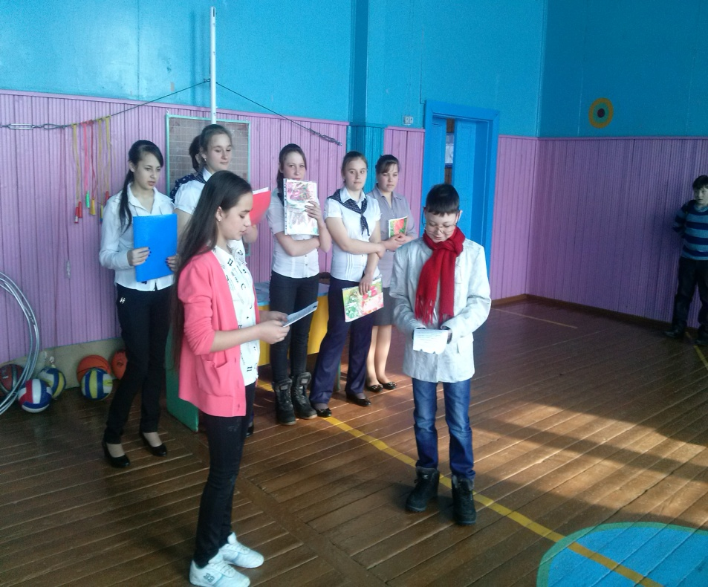
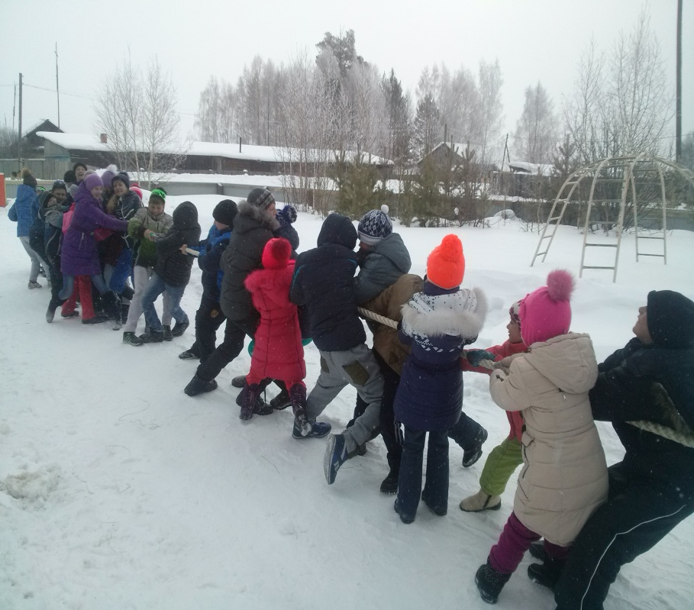
Основные направления работы по профилактике:
1. Работа с детьми;
2. Работа с родителями.

Slide 9
Работа с детьми:
Воспитательная работа —
повышение культурного уровня, организация разумного использования досуга школьников, развитие сети кружков и факультативов,
развитие сети дополнительного образования, расширение сети спортивных секций.
Оздоровительное воспитание –
пропаганда здорового образа жизни, развитие физкультурного движения, искоренение вредных привычек
Формы работы:
Физкультминутки на каждом уроке
День здоровья (1 раз в четверть)
День профилактики (2 раза в год)
Тематические классные часы
Круглые столы
Факультативный курс “Поговорим о правильном питании”
Мастер-класс
Ролевые игры
Конкурс агитбригад “Мы за здоровый образ жизни”
Общественные меры борьбы –
привлечение общественности к работе.
В рамках Дней профилактики в проведении мероприятий с учащимися участвуют:
Медицинский персонал
Сотрудники ОВД
Управление образования
Сотрудники органов служб системы профилактики

Slide 10
Работа с родителями
Здоровый образ жизни, которому учат школьника, должен находить каждодневную реализацию дома, то есть закрепляться, наполняться практическим содержанием.
Формы работы:
общешкольные родительские собрания по профилактике правонарушений, преступлений, пропаганде ЗОЖ с участием специалистов КДН и ЗП, прокуратуры, ОВД, медицинских работников.
родительский всеобуч по тематике "Здоровый ребёнок - здоровое общество".
заседания общешкольного родительского комитета.
индивидуальные беседы и консультации с родителями.

Slide 11
